Slide 1






缠中说禅教你炒股6 - 走势与买买点的动态和立体分析篇
制作：红炉火
走势分析中必须杜绝一根筋思维
一个教科书式走势的示范分析
分型结构的心理因素
图形生长的一个具体案例
中阴阶段的具体分析
中阴阶段结束时间的辅助判断
走势结构的两重表里关系1
走势结构的两重表里关系2
走势结构的两重表里关系3

Slide 2
走势分析中必须杜绝一根筋思维
一根筋思维的心理基础，就是企图找到一个永恒固定的公式，然后不管任何情况，只要套进去，就有一个现成答案。这种思维，把世界看成一个精密的机械，任何的运行，都等价于起点-结果模式，只要起点相同，就有相同的结果。这就是典型的一根筋思维。有些人，学本ID的理论，本质上就是希望找到这样的东西，却不知道，法成则人成，人不成，法何成？
一个很简单的实验，同一批人，同样的资金，同样的股本、同时开始股票运行的实验，显然，这个实验是不可重复的。因为，股票走势，归根结底，是参与者心理合力的痕迹，而心理，是不可重复的。否则，请问，有谁能百分百复制自己9月30日开盘那四小时的心理曲线？这都是一次性的，不可复制。而几千万、上亿人的交易的可复制性，就更没可能了。为什么？每天都是新世界，影响市场的因素，每天都在变化着，而这些因素对市场参与者的心理影响，更是模糊、混沌，由此产生的走势，很显然不具有任何百分百复制的可能性。
因此，从最开始的时候，就必须要有一个大的眼界，如果看1分钟就被锁在1分钟层面里，那搞100年都进步不了。
而只要把握了本ID的理论，那么第三那种情况，正好适合去凌波微步一番。这里，还可以更精确地分析一把。根据先后已经买卖点的级别，无非以下几种情况。
一个很简单的例子，也是最基础的一步，就是必须动态地把握各种概念。例如，第三类卖点，这在不同的情况下，其操作意义显然是不同的。不妨以此为例子，仔细分析一下：
1、大买点后小买点
一、在一个大级别的中枢上移中，一个小级别的第三类卖点，唯一注意的，就是这个卖点扩展出来的走势，是否会改变大级别中枢上移本身，这里，根据大级别的走势，不难发现其界限。因此，这种第三类卖点的操作意义，就不大，关键是警戒的意义。如果是短线的短差，那也是小级别的中枢震荡中来回操作，因此这第三类卖点也只是构成一个震荡意义的操作点。
这种情况，后面的小卖点，往往构成相对于大买点的第二次介入机会，但不一定是最精确的机会。因为最精确的机会，一定是符合区间套的，而并不是任何的小级别买点，都必然在大级别买点对应的区间套中。也就是说，这种小级别买点，往往会被小级别的波动所跌破，但这种破坏，只要不破坏前面大级别买点所有构造的大级别结构，那就一定会有新的小级别波动，重新回到该买点之上。
二、在一个大级别的中枢下移中，这样，一个小级别的第三类卖点，其意义就是这卖点是否让大级别中枢的下移继续，如果继续，那就意味着这里没有任何的操作价值（当然，如果有卖空的，那是另算了）。这类第三类卖点的操作意义，基本没有，如果说卖，大级别都中枢下移了，好的卖点估计都过去了N的N次方个了，也就是说市场已经给你N的N次方卖的机会，你还没改正，那你大概更适合去卖豆腐了。
大买点后，必然产生相应级别的结构，因为后面的小买点，不过是构造这大结构中的小支架，明白这个道理，相应的操作就很简单了。
2、大卖点后小卖点
和上面那种情况反过来就是。
三、在一个大级别的中枢震荡中，这样，一个小级别的第三类卖点，其意义就看这是否延伸出大级别的第三类卖点，如果没有这种危险，本质上不构成大的操作机会，只是一个短线震荡机会。而且，很有可能，一个小级别的第三类卖点后，反而延伸出大级别的买点，这在震荡中太常见了。
3、大买点后小卖点
如果两点间有一个大卖点，那么，就可以归到第2种情况去。如果没有，那么这个小卖点后，将有一个小级别的走势去再次考验或者确认这个大买点后形成的大级别结构，只要这个走势不破坏该结构，接着形成的小买点，往往有着大能量，为什么？因为大结构本身的能量将起着重要的力量，一个结构形成后，如果小级别的反过程没有制造出破坏，一种自然的结构延伸力将使得结构被延伸，这是一种重要的力量。
第三最后说的这种情况，就是多空通杀中经常用到的一种技巧。通杀，就是要把所有人的舞步搞乱。怎么搞乱？就是买点卖点轮番转折，而且模式不断变化，让不同的操作模式都被破裂一次。而这种舞步错乱的本质，就是要触及不同的突破、止蚀位置，让止蚀的刚卖出的又回头；刚买入追突破的马上给一巴掌。
4、大卖点后小买点
和上面反过来就是

Slide 3
5、大中枢中的小买卖点
按上面的程序，你甚至连背驰的概念都可以不管，所以，分清楚走势类型，其实就可以完美地操作了，其他概念，只是如虎添翼而已。
在一个大中枢里，是没有大买卖点的，因为出现第三类卖买点，就意味着这中枢被破坏了。这种大中枢中的小买卖点，只会制造中枢震荡。因此，这里买卖点通说，就是这类买卖点，一般不具有小级别的操作意义，这是最容易把多空搞乱的。
但是，其中有一种买卖点，往往具有大级别的操作意义，就是大级别中枢震荡中，次级别的买卖点。例如，一个5分钟的震荡里面的1分钟级别买卖点，就具有5分钟级别的操作意义。因为该买卖点后，无非两种情况：1、就是继续5分钟中枢震荡；2、刚好这次的次级别买卖点后的次级别走势构成对原中枢的离开后，回抽出第三类买卖点，这样，原来这个买卖点，就有点类第一类买卖点的样子，那第三类买卖点，就有点新走势的类第二类买卖点的样子了。（注意，这只是比喻，不是说这就是大级别的第一、二买卖点。）
注意，有些买卖点的意义是不大的。例如，一个1分钟的下跌趋势，在第二个中枢以后，相对的中枢的第三类卖点，就没有什么操作意义了，为什么？前面第一个中枢的第三类卖点哪里去了？趋势，本质上就是中枢移动的延续，这种，第一个中枢的第三类买卖点，本质上就是最后一个合适的操作的机会，后面那些如果还需要操作，那是证明反应有大毛病了。到第二个中枢以后，反而要去看是否这趋势要结束了，例如对上面1分钟下跌趋势的例子，跌了两个中枢以后，就要看是否有底背驰了，那时候想的是买点，不是卖点了。
而且，必须注意，对于趋势的转折来说，例如上面的1分钟下跌趋势，最后背驰转折后，第一个上去的线段卖点，很有可能刚好形成最后一个1分钟中枢的第三类卖点，这时候，这个卖点，几乎没有任何的操作意义，反而是要考虑下来的那个第二类买点。很多抄底的人，经常在第一次冲起后就给震掉，然后再追高买回来，就是没搞清楚这种关系。
如果你是抄一个1分钟级别的底，后面最坏有一个1分钟的盘整，连这盘整的格局都没有走势必完美，也就是最基本的三个线段都没形成就跑，不给震出来才怪了。
当然，有一种稳妥的办法，给那些对大级别背驰判断没信心的，就是都在第二类买点介入，当然，实际操作中，你可以完全不管第二类买点形成中的背驰问题，反正第一类买点次级别上去后，次级别回跌，只要不破第一类买点的位置，就介入。这样，只要后面的走势，在下一个次级别不破第一个次级别上去的高点，就坚决卖掉，如果破，就拿着，等待是否出现第三类买点，出现就继续拿着，不出现就卖掉。
走势分析中必须杜绝一根筋思维（续）

Slide 4
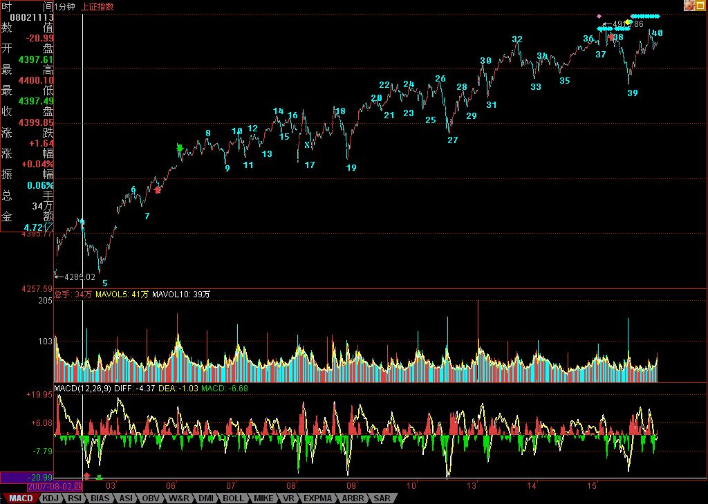
一个教科书式走势的示范分析
到今天，走势一种最明显的划分已经自动走出来，就是8-17构成5分钟中枢，该中枢是4300点那个5分钟中枢上来后的一个新的5分钟中枢，这个中枢，在刚形成时，我们已经指出，而且任何学过本ID理论的，都可以当下指出。一般来说，形成这个5分钟中枢后，在理论上只有三种走势：
1分钟中枢
1分钟中枢
新的5分钟中枢的雏形
1：向上出现第三类买点，走出1分钟向上走势类型，然后构成新的5分钟中枢；
2、向下出现第三类卖点，走出1分钟线向下走势类型，构成新的5分钟中枢。
3、中枢延伸，或出现第三类买卖点后扩展成大级别的30分钟中枢。
8-17构成5分钟中枢
这个5分钟中枢，最终至少要完成的，至于是否继续扩展出大的30分钟中枢，还是出现新5分钟中枢的第三类买点继续上涨，再形成新的5分钟中枢，这无须预测，与8-17那5分钟中枢一样对待，如此而已。
1分钟上涨走势
注意，按照多样性分解原则，新的5分钟中枢，暂时先从最后一个1分钟中枢开始算起，后面的操作先以此为准，等走势走出最自然的选择再继续更合理的划分。按照这暂时的划分，并不影响任何操作，5分钟中枢该怎么操作就怎么操作，如此而已。
如果是按30分钟操作的，这些5分钟的中枢移动、震荡之类的活动根本无须理睬，只要看明白就是，根本无须操作；如果是按5分钟级别操作，那么就是不参与大于5分钟级别的震荡，那么就等5分钟上涨出现背驰后走人；如果是按1分钟级别操作，那么今天早上就该先走，为什么？因为1分钟的上涨出现背驰，按照本ID的理论，后面必然回抽到最后一个1分钟的中枢之内，从而至少形成一个新的5分钟中枢。然后根据5分钟震荡的走势进行回补就可以。
显然，在行情发展中，没必要去预测走势选择什么，走势自然选择，只需要观察着就可以。现在，走势自然选择了第一种，为什么？因为17-38构成完美的1分钟上涨走势，目前，围绕这1分钟上涨走势的最后一个1分钟中枢32-35，正扩展出新的5分钟中枢的雏形。
在今天的背驰判断中，关键是知道哪一段相比，显然，27-32与35-38这两段去比。而实际的对比中，看1分钟图，去加两段对应的那些MACD，太麻烦，所以可以看5分钟图。这里，把5分钟图给放上来了，图上，相应对比的两段已经标记出来，下面MACD的红箭头，对应是回抽那一下，对应走势，就是最后一个1分钟中枢形成的时候，前面两段的对比，极为教科书，请好好揣摩。

Slide 5
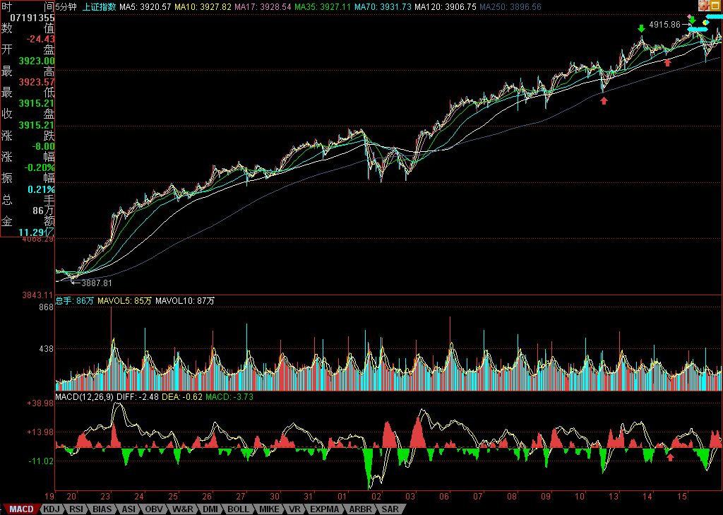
一个教科书式走势的示范分析（续）
这里，把5分钟图给放上来了，图上，相应对比的两段已经标记出来，下面MACD的红箭头，对应是回抽那一下，对应走势，就是最后一个1分钟中枢形成的时候，前面两段的对比，极为教科书，请好好揣摩。
其实，只要基本概念明确，这些分析，在当下都不是什么难事。这里必须提醒一下，1分钟图上38标记的位置用红箭头给出，显然，那不是最高的位置。为什么？没有人规定分段的结束位置一定是最高、最低的，关键要有至少三笔，因为从37开始到最高的位置，没有三笔，所以不能认为线段已经完成。但在1分钟级别上看，那么37-38这一段，就结束在最高的位置，为什么？线段的存在，是为了让图形规范化，就如同在5分钟中枢里，看1分钟走势类型的重叠，是把整个走势类型的波动区域算在一起看，道理是一样的。

Slide 6
分型结构的心理因素
走势反映的是人的贪嗔痴疑慢，如果你能通过走势当下的呈现，而观照其中参与的心理呈现，就等于看穿了市场参与者的内心。心理，不是虚无飘渺的，最终必然要留下痕迹，也就是市场走势本身。而一些具有自相似性的结构，就正好是窥测市场心理的科学仪器。
显然，一个顶分型之所以成立，是卖的分力最终战胜了买的分力，而其中，买的分力有三次的努力，而卖的分力，有三次的阻击。
而在第二根K线，出现一个更高的高点，但这个高点，显然与第一根K线的高点中出现的买的分力，一定在小级别上出现力度背驰，从而至少制造了第二根K线的上影部分。
第一根K线的高点，被卖分力阻击后，出现回落，这个回落，出现在第一根K线的上影部分或者第二根K线的下影部分，
第三根K线，会再次继续一次买的分力的攻击，但这个攻击，完全被卖的分力击败，从而不能成为一个新高点，在小级别上，大致出现一种第二类卖点的走势。
注意，分型不是分形，分形理论，是数学的一个分支，有人用这分支的一些研究成果硬套到市场走势上，得出来的结论，没有太大意义。本ID理论的逻辑，是直接来源于市场走势本身，而不是一个先验的，市场之外的数学理论。至于这现实的市场逻辑显现出数学理论的结构，那是另一回事情。世界，本来就是数学的。但本ID的理论，不是任何原有数学理论的应用，而是市场本身现实逻辑的直接显现，这是一个极为关键的区别。
由上可见，一个分型结构的出现，如同中枢，都是经过一个三次的反复心理较量过程，只是中枢用的是三个次级别。所谓一而再、再而三，三而竭，所以一个顶分型就这样出现了，而底分型的情况，反过来就是。
如果第一K线是一长阳线，而第二、三都是小阴、小阳，那么这个分型结构的意义就不大了，在小级别上，一定显现出小级别中枢上移后小级别新中枢的形成，一般来说，这种顶分型，成为真正顶的可能性很小，绝大多数都是中继的。
如果第二根K线是长上影甚至就是直接的长阴，而第三根K线不能以阳线收在第二根K线区间的一半之上，那么该顶分型的力度就比较大，最终要延续成笔的可能性就极大了。
现在，我们可以深入分析这三根K线的不同情况。
包含关系（只要不是直接把阳线以长阴线吃掉）意味着一种犹豫，一种不确定的观望等，一般在小级别上，都会有中枢延伸、扩展之类的东西。
非包含关系处理后的顶分型中，第三根K线如果跌破第一根K线的底而且不能高收到第一根K线区间的一半之上，属于最弱的一种，也就是说这顶分型有着较强的杀伤力。
分型形成后，无非两种结构：一、成为中继型的，最终不延续成笔；二、延续成笔。对于后一种，那是最理想的，例如在日线上操作完，就等着相反的分型出来再操作了，中间可以去宠幸别的面首，这是效率最高的。而对于第一种情况，前面说过，可以看是否有效突破5周期的均线，例如对日线上的顶分型，是否有效跌破5日均线，就是一个判断顶分型类似走势很好的操作依据。
一个完全没有包含关系的分型结构，意味着市场双方都是直截了当，没有太多犹豫。
不过，还有更精确简单的，就是这分型所对应的小级别中枢里，是否出现第三类买卖点，而且其后是否出现中枢移动。例如，对于一个顶分型，该顶分型成立后，对于该分型区间在小级别里一定形成某级别的中枢，选择其中最大一个，例如日顶分型后，可以找到相应的5、1分钟中枢，一般最大的就是5分钟，30分钟没可能，因为时间不够。如果该5分钟中枢或1分钟中枢出现第三类卖点，并该卖点不形成中枢扩张的情形，那么几乎100%可以肯定，一定在日线上要出现笔了。
可以100%肯定的，要不出现笔并最终有效破坏该顶分型，那一定要出现某级别的第三类买点，否则就算有短时间的新高，也一定是假突破。所以结合小级别的中枢判断，顶分型是否延伸为笔，是可以当下一目了然的。
一般来说，可以把分型与小级别走势类型结合操作，例如日线与5分钟的。如果一个小级别的中枢震荡中连日K线都没出现顶分型结构，那么，这个中枢震荡就没必要走了，后者就算打短差也要控制好数量，因为，没有分型，就意味着走势没结束，随时新高，你急什么？而一旦顶分型成立，必然对应着小级别走势的第一、二类卖点，其后，关键看新形成中枢的第三类买卖点的问题：一般情况下，如果是中继的，都是第三类卖点后形成中枢扩展，也就是有一个绝妙的盘整底背驰让你重新介入。这样，利用分型搞了一个美妙的短差，又不浪费其后的走势，这就是一个比较及格的操作了。这操作，其实我们都经历过，就是上海周线9月7日前后那个顶分型的操作，一个完美的中继顶分型，在假跌破5周均线以及相应小级别的背驰的共同作用下完成。
注意，利用分型，例如顶分型，卖了以后一定要注意是否要回补，如果一旦确认是中继的，应该回补，否则就等着笔完成再说。
一定要注意，中继顶分型后，如果其后的走势在相应小级别出现背驰或盘整背驰，那么下一顶分型，是中继的可能性将大幅度减少。中继分型，有点类似刹车，一次不一定完全刹住，但第一刹车后如果车速已明显减慢，证明刹车系统是有效的，那么第二次刹住的机会就极大了，除非你踩错，一脚到油门上去了。

Slide 7
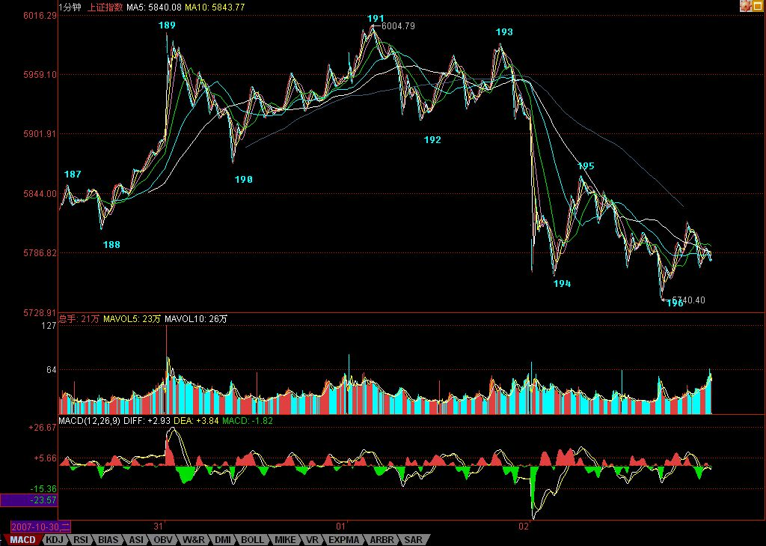
本ID的理论，对所有的走势，进行了一个最明确的分解，所有的分解，本质上只有两类，就是延续与转折，用残酷一点的词语，就是生和死。
后面的195的第三类卖点，也是站在中阴阶段的角度说的。但这一点是一个中阴阶段与新的走势类型确立阶段的分界点，195出来以后，新的走势类型最开始的形态就确立了，也就是至少是一个线段的类下跌走势。这时候，分析的重心，就可以移到191开始的新走势类型上了。这时候，就可以基本在这个线段级别上，不用考虑191之前的事情。
一个走势类型的死，必然意味着一个走势类型的生，走势，就在这样一个生死的轮回中，如同众生的生命，生死轮回不断。看明白了股票的走势，对人生，也大概应该有点领悟了。
一个走势类型确立后，同时就确认了前一个走势类型的死，同时也开始了自己面向死亡的生存。
但191之前的走势并不是没有用了，而是在更大级别上，例如在1分钟、5分钟等等级别上发挥作用了。191后面出现的走势，就和191之前的，结合出大级别的走势形态。
如同众生的轮回生死，在死与生之间，有一段被称为中阴身的阶段，股票的走势，同样存在着这个阶段。如果说前一个走势类型的背驰或盘整背驰宣告了前一个走势类型的死亡，那么到新的走势类型确立，这里有一个模糊的如同中阴般的阶段。
如果从191开始，192、193都很难说有什么可依据的。当然，可以说193就是第二类卖点，这个自然没错，但站在189开始中枢的角度，这就存在一个中枢震荡的问题，这样，这个干瘪的第二类卖点，就有一个更大的可依靠的分析基础。一切关于中枢震荡的分析，都可以利用到关于192、193以及后面走势的分析中，这等于有了双重的分析保证。
要把握这阶段的走势，必须把前一段走势的部分走势结合起来分析。也就是说，前一段走势的业力在发挥着作用，这个业力与市场当下的新合力构成了最终决定市场方向的最终合力。
191的背弛宣告前一走势类型的死亡。按道理，新的走势类型，是从191开始分析的，但这时候，新的走势类型连第一段线段都没走出来，甚至走到193的位置，也依然轮廓不明，因此，这时候，就是典型的中阴身阶段，必须借助前面189开始形成的中枢来完成分析与相应的操作。
用一个例子，就很好地能说明这个问题。
因此，当各位熟练以后，标记上就不一定要不断地标记下去了，例如，如果你是按1分钟级别操作的，那么，前面191个线段记号，可能就可以一下简化为10个不到的1分钟级别相关的记号。当191后面的走势演化出的1分钟走势结束后，这1分钟级别的记号才再增加一个，这样，记号的数目就很有限了。当然，如果是5分钟级别、30分钟、日线等等，就更少了。
图形生长的一个具体案例

Slide 8
为了方便明确起见，还是把记号的级别进行分类，例如，用Xn代表线段的记号，用Yn代表1分钟的级别，Wn代表5分钟的记号，Sn代表30分钟记号。日、周、月、季、年，分别也可以用Rn、Zn、Mn、Jn、Nn来表示。其中的n都是具体的数字，这样，所有的走势，都可以被这个标号体系所标记而清楚异常了。
注意，中阴阶段结束后，不一定就是真正的反转，也可以是继续延续前一走势类型的方向，例如上涨+盘整+上涨，这样的结构是完全合理的。例如，人的中阴后，不一定就要变鬼之类的，也可以成所谓的神仙，如果你前一世是从鬼来的，鬼到人是上涨，中阴盘整后，从人到神仙，也是上涨。
例如，对于191这个点位，站在线段上，就是X191的标号，站在1分钟级别，可能就是某个Yn的标号，而189这个点，就只有线段的标号，这同时也显示了，191这点和189点的重要性是不同的。
但，上涨+盘整+下跌，上涨+下跌等等，同样是可能的选择。这时候，唯一正确的操作，只有一点：如果你技术好的，就在这个大的中枢震荡中中枢震荡操作一把，如果技术不好的，就拿着小板凳看戏，看它最后是升天还是下地狱，等市场自己去选择，然后再决定操作。
什么是最牛的点？就是从线段一直到年，同时都有标号的那个点，如果是顶，那就是百年大顶，当然，是否有幸碰到这样的点，就看各位的运气了。
这个标号体系，不单单为了方便阅读、记号，首先就培养了各位一种综合的、系统的习惯。看一个走势，就要知道，不是单单是一个线段，而是在一个大的多层次系统里，这样才不会被每天的波动所迷失。
不过，站在本ID理论的角度，最大效率的，就是利用这个震荡去中枢震荡操作一把，学了本ID理论，就是要把技术练好，练好了，就自然不用整天小板凳了，上台自己票友一把不是更爽？
其次，这个标记的过程，意味着什么？既然线段有中阴阶段，那么其他级别当然也有。所以无论任何级别，在一个顶点出来后，都有对应级别长度的中阴阶段。
当然，没这本事的时候，还是别玩这一招，为什么？这就如同，在中阴身的阶段，还是可以去修炼去证悟，但你总不能因此说，我现在就不修炼了，等中阴再说。真等那时候，业力牵引着，你修什么鬼呀。
注意，一定要注意。为什么很多人逃了顶，最后还是被套住了；抄了底，最终还是没赚到钱，被震出来了。这就是被相应级别的中阴阶段给搞死的，而且，越大级别转折后的中阴阶段，越能搞死人。
就如同人的中阴，非人非鬼；行情走势的中阴阶段，也是多空齐杀，不断折腾转换。等最后转折确认时，就如同已经重新投胎，饭熟了，还找米，能有戏吗？
所以，有真本事，什么情况都不怕，都可以折腾。关键，是要有真本事。
有些蠢人，经常在行情转折的中阴阶段，觉得世界又美好了，或者世界又恶劣了，结果都是被业力所牵引。
中阴阶段，无一例外，都是表现为不同级别的盘整（注意，这是只从截取这一阶段的形态说，并不是说新的走势类型一定是盘整）。也就是围绕前一走势的某一部分所构成的中枢震荡，即使是所谓的V型反转，也一样，只是震荡的区域回得更深而已。
其实任何转折，也就是第一类买卖点之后，都对应着某一级别的V型反转，例如，191的转折，190-191与191-192，其实就是一个V型反转，只是级别特别小。这个V型反转的级别，决定了中阴的级别与力度。例如，站在日线图上看6124点前后N天的走势，其实就是某级别的V型反转，然后就同时进入中阴阶段。
图形生长的一个具体案例（续）

Slide 9
大概很多人都想，上次说的中阴阶段也没什么特别的，其实也是一个盘整，和其他的盘整也没什么不同。如果有这种想法，就有大问题了。
这些可能，首先一个最基本的原则是，必须先出现一个5分钟中枢，因为无论后面是什么级别的走势，只要是超1分钟级别的，就一定先有一个5分钟中枢，这没有任何特例的可能。而这个100%成立的结论，就构成我们操作中最大也是100%准确的基本依据。
中阴阶段能否处理好，关系到操作节奏的连接问题。很多人的操作节奏特乱，就是因为不知道中阴阶段的问题。中阴阶段，虽然表现为中枢震荡，但并不是一般性的中枢震荡。
这里，必须再次说明，本ID理论的盘整和一般所说的区间震荡盘整的概念不是一回事，指数从10000点跌到0也可以是一个盘整，只要中间只有一个中枢。另外，盘整和中枢也不是一个概念。中枢如果是苹果，那么盘整就是只有一个苹果的苹果树，而趋势就是可以有两个以上直到无穷个苹果的苹果树。你说苹果和苹果树是一个概念吗？
1分钟级别的走势后，你不能说他一定是下还是上还是盘，因为都有可能。但你一定能说，他最终必须先有一个5分钟中枢，这是100%的，而且，只有本ID的理论才能明确给出这样的必然结论。
另外，特别要注意，精确的理论，当然也可以很粗略地说，例如，所有人都知道，市场不是上就是下或者就是盘整，这本质上是废话。但废话的另一面，就是公理。这个废话，刚好表现了市场的本质。
有了这个结论，一切关于行情后续演化的争论都没有了意义。不管后面是什么，首先把这5分钟中枢给处理好，这才是唯一重要而且有着100%操作性与准确性的事情。
另外，千万别以为盘整就一定比趋势弱，有些盘整，第一段就杀得天昏地暗的，后面一段，即使力度没有第一段力量，两者加起来，也可以超越所谓的趋势了。还是上面的比喻，只有一个苹果的苹果树，难道一定比有100个苹果的苹果矮？显然不是的。
就如同欧氏平面几何里，说两点之间只能有一条直线。这对于常识来说，就是废话。但这废话就是公理，关于欧氏平面几何里的公理，这个公理正好反映了欧氏平面几何的本质特征。同样，市场不是上就是下或者就是盘，这一点，刚好反映了地球上现在所存在的股市的特征。完全有可能在别的星球上的股市，就存在第四种情况，那里有和我们的思维有着完全不同的分类。
因此，你在操作中，脑子里必须有这样一个100%准备的判断。而5分钟的中枢震荡如何操作，那是最简单的幼儿园问题，如果还不懂，上面有88节课程，请好好再学学。
所以，那些连中枢、盘整、趋势都没搞清楚的，就请虚心点好好去学习。本ID的理论，不会因为多一人学了而多一分准确性，更不会因为少一人学了多一人反对了而少一分准确性，这就如同三角型之和180度，只要在欧氏平面里，你爱信不信，都不会变成179度的。
但更重要的一点是，知道了公理，其实什么都没知道。这其实也是中国人思维里的一个大弱点。中国人喜欢大而化之地讨论问题，结果最终讨论的都是废话，都是所谓的公理，或者说就是我们的共业所生的东西。
当然，如果你是按5分钟以上级别操作的，那么这个5分钟中枢的中阴过程对于你来说可以说是不存在的，你可以根本不管。
而这5分钟中枢成立后，就必然100%面临一个破坏的问题，也就是一个延伸或着第三买卖点的问题，而这也是超级幼儿园的问题，不懂就回头学。
但科学，特别对于具体操作来说，这些大而化之的东西，没有任何意义。例如，市场上的操作，是一就是一，多一分不行，少一分也不行。所以，这里，必须有严密的逻辑思维习惯，而且是精确思维的习惯。
当然，如果这中枢不断延伸，搞成30分钟中枢了，那就按30分钟中枢的第三买卖点来处理，如此类推，总要面临某一个级别的第三买卖点去结束这个中枢震荡。
我们从公理出发，并不意味着我们就停留在公理的水平上。否则，欧氏几何就是干瘪瘪的5条公理，那还研究干什么？同样，讨论市场，不是上就是下或者就是盘，那样什么都别研究讨论了，抛硬币就可以。
一般性的，我们可以以5分钟中枢后就出现第三类买卖点为例子，那么，这个1分钟的走势，就演化为5分钟的走势类型，至于是只有一个中枢的盘整，还是二个中枢的趋势，那用背驰的力度判断就可以把握，这也是幼儿园问题。
中阴阶段的存在，就在于市场发展具体形式在级别上的各种可能性。这些可能性的最终选择，并不是预先被设定好的，而是市场合力的当下结果，这里有着不同的可能性。而这些可能性，在操作上并不构成大的影响，因为都可以统一为中阴过程的处理。
例如现在，如果已经形成的5分钟中枢出现第三类卖点，那么，就算共同富裕的目标达不到，全面小康肯定是没问题了。
例如，这次从6004点开始的1分钟级别下跌背驰后，就进入中阴时段。首先，根据走势分解的基本定理，就知道，其后的行情发展，一定是一个超1分钟级别的走势。但超1分钟级别的走势，存在很多可能，就如同一个人死后在中阴阶段，也存在着多种可能：人、鬼、神、阿修罗、地狱、畜生等等。
从上面就可以看到，本ID的理论是这样把一个看似复杂，没有方向的中枢问题，以100%准确的逻辑链连接成一个可以100%具有准确操作度的简单操作程序，而这，不过是本ID理论的最低级威力而已。
中阴阶段的具体分析

Slide 10
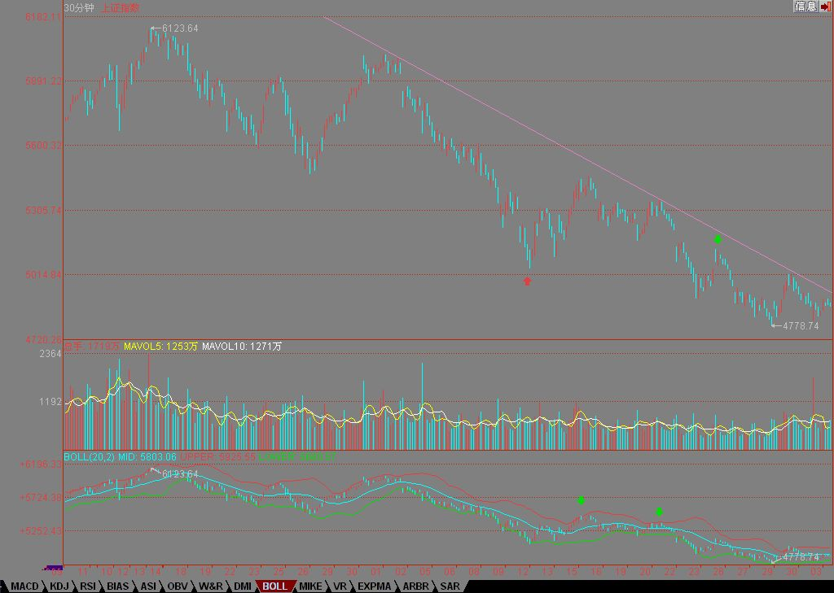
注意，这里给出的是中阴阶段结束时间的辅助判断，并不是一个绝对性的判断，如同用MACD判断背驰一样，只是一个辅助性，但由于准确率极高，绝对的判断反而因为太复杂而不实用，所以就可以一般性地利用这进行判断。一般来说，这个中阴阶段结束时间的辅助判断的有效性可以达到接近100%，很少有例外。
下图这个例子请好好研究一下，里面还有下午说的那条下降通道，可以看到，现在离这个上轨有多接近。
当然，由于是辅助性判断，所以技巧性与熟练程度就很关键了。这就如同玩杂技，训练有素的上台出错的几率很小，而一个训练都没有的一上台肯定出错。
这个辅助判断，可以利用所有软件都有的一个指标：布林通道。一般在软件上都用BOLL表示。该指标一般都三条线，上、中、下三个轨道。一般性地，在上轨以上和下轨以下运行是超强状态，一般中枢移动时肯定会出现，唯一区别是前者是上涨超强，后者是下跌超强。
注意，用这个指标有一个很好的辅助判断第二类买卖点，有时候也可以用来判断第一类买卖点。一般来说，从上轨上跌回其下或从下轨下涨回其上，都是从超强区域转向一般性区域，这时候，如果再次的上涨或回跌创出新高或新低但不能重新有效回到超强区域，那么就意味着进入中阴状态了，也就是第一类买卖点出现了。
但更有效的是对第二买卖点的辅助判断，一般来说，在进入中阴状态，上轨和下轨都会滞后反应，也就是等第一次回跌或回升后再次向上或下跌时，上轨和下轨才会转向，而这时候转向的上轨和下轨，往往成为最大的阻力和支持，使得第二类买卖点在其下或其上被构造出来。一个例子，就是上海大盘在6004点时构成的第二类卖点，还有一个例子就是6月20日那天的第二类买卖点。
个股方面，000938是一个经典的例子，9月14日的第一类卖点，10月8日的第二类卖点，太教科书了。000999的10月10日的第一类卖点以及11月6日的第二类卖点，也同样教科书。这些例子太多，而且在不同的级别中都一样有效。
一般来说，某一级别的布林通道收口，就意味着比这低级别的某个中阴过程要级别扩展或结束了，一般都对应着有相应的第三类买卖点。
注意，有人可能说本ID上面那两个例子都是自己的股票，那肯定对。其实，别的股票更准确，例如000002，这股票够大众情人了，请看他的周线，40.78元那周，看看究竟发生了什么事竟然构成了周线的第一卖点？
注意，这个辅助判断，比MACD那个技巧性还要高点，必须不断看图，自己去总结自己的经验才会有所得。本ID这里只是把月亮指给各位，要把月亮变成自己的，还需要自己去努力。
不过，布林通道最有用的，还是关于中阴结束时间的预判上。一般来说，布林通道的收口，就是对中阴结束时间的最好提示。但这里有一定的技巧性，不是1分钟级别就一定要看1分钟的布林通道的，例如下图，一个5分钟的中阴过程，对应的是看30分钟的布林通道。
中阴阶段结束时间的辅助判断

Slide 11
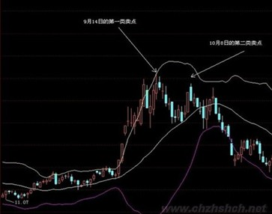
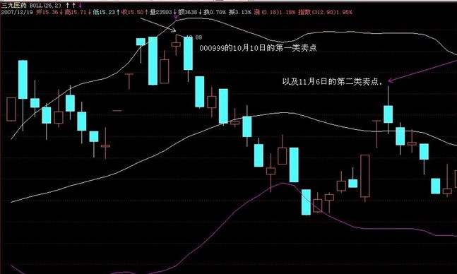
学长心得：
一、基本概念 中阴阶段：就是一种走势类型完成后无法确定会转向何种走势类型，即是会出现反转变成新的走势类型还是延续原来的走势类型的过程阶段。 二、应用规范 1、中阴阶段，无一例外，都是表现为不同级别的盘整（注意，这是只从截取这一阶段的形态说，并不是说新的走势类型一定是盘整）。也就是围绕前一走势的某一部分所构成的中枢震荡，即使是所谓的V型反转，也一样，只是震荡的区域回得更深而已。 2、中阴阶段结束后，不一定就是真正的反转，也可以是继续延续前一走势类型的方向，例如上涨+盘整+上涨，这样的结构是完全合理的。 3、中阴阶段，虽然表现为中枢震荡，但并不是一般性的中枢震荡。如果你认为中阴阶段和其他的中枢振荡也没什么不同，那么就有大问题了。 4、中阴阶段的存在，就在于市场发展具体形式在级别上的各种可能性。这些可能性的最终选择，并不是预先被设定好的，而是市场合力的当下结果，这里有着不同的可能性。而这些可能性，在操作上并不构成大的影响，因为都可以统一为中阴阶段过程的处理。
000938是一个经典的例子，9月14日的第一类卖点，10月8日的第二类卖点，太教科书了。
000999的10月10日的第一类卖点以及11月6日的第二类卖点，也同样教科书。
中阴阶段结束时间的辅助判断(续1)

Slide 12
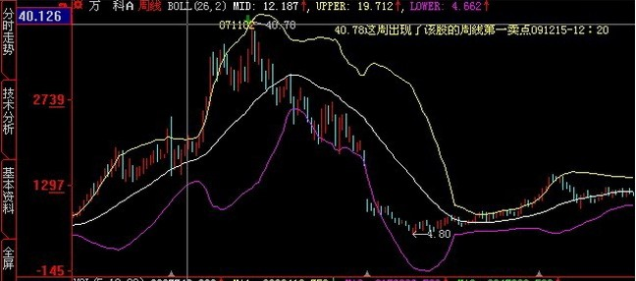
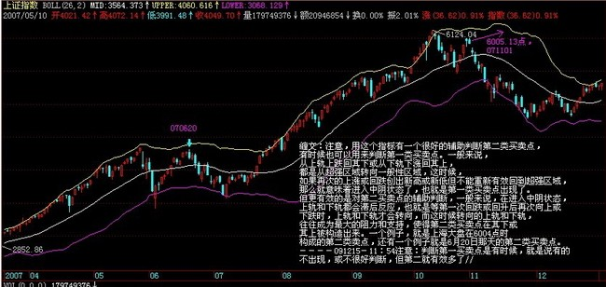
中阴阶段结束时间的辅助判断（续2）

Slide 13
判断走势，如同中医看病，未病而治的是第一等的，次之的是对治欲病，到已病阶段，那只能算是亡羊补牢了。但绝大多数的人，病入膏肓了还在幻想，市场里最终牺牲的，总是这种人。
例如：
级别的存在，可以比拟成一种疾病的级别，1分钟的可能是一个小感冒，而有时候一个5分钟的下跌就足以是一个小的感冒流行了。至于30分钟、日线的下跌，基本就对应着一些次中级或中级的调整，大概就相当于肺结核之类的玩意。而周线、月线之类的下跌，那是什么就不用说了。如果是季线、年线级别的下跌，就算不是死人一个，也至少是植物人了。
（1，1）代表着一个向上的笔在延伸之中
（-1，1）代表向下的笔在延伸中
（1，0）代表向上的笔出现了顶分型结构的构造
（-1，0）代表向下的笔出现底分型的构造
未病-欲病-已病，对应的界限就是相应级别的第一、二、三类买卖点，注意，对于上涨来说，踏空也是一种病，涨跌之病是相对的。
任何的当下，都只有这四种状态，这四种状态描述了所有的当下走势。更关键的是，这四种状态是不能随便连接的，例如（1，1）之后绝对不会连接（-1、1）或者（-1，0），唯一只能连接（1，0）；同样，（-1，1）只能连接（-1，0）；而（1，0）有两种可能的连接：（1，1）、（-1，1）；（-1，0）有两种可能的连接：（-1，1）、（1，1）。
如何诊断出这病所处的阶段，这和中医的道理是一样的。例如，肺和大肠相表里，注意，中医里的肺不单单指西医那叫肺的玩意，而是相应的一个功能系统，例如，鼻子就属于肺这个系统的，因此，鼻子的毛病，可能就和大肠相关系着，而在西医里，这两样东西无论如何都是不搭界的。
而在走势中，当下的走势，就对应着这样类似的两重表里关系。在我们前面所讨论的走势分解的配件中，有两种类型：一、能构成中枢的。二、不能构成中枢的。
走势连接的四种状态：
第一种，包括线段、以及各种级别的走势类型；第二种，只有笔。笔是不能构成中枢的，这就是笔和线段以及线段以上的各种级别走势类型的最大区别。
1.（1.1）连接（1.0）
2.（-1.1）连接（-1.0）
因此，笔在不同时间周期的K线图上的相应判断，就构成了一个表里相关的判断。越平凡的事情往往包含最大的真理，一个最简单的笔，里面包含了什么必然的结论？一个最显然又有用的结论就是：
缠中说禅笔定理：任何的当下，在任何时间周期的K线图中，走势必然落在一确定的具有明确方向的笔当中（向上笔或向下笔），而在笔当中的位置，必然只有两种情况：一、在分型构造中。二、分型构造确认后延伸为笔的过程中
3.（1.0）连接（1.1）或者（-1.1）
3.（-1.0）连接（-1.1）或者（1.1）
根据这个定理，对于任何的当下走势，在任何一个时间周期里，我们都可以用两个变量构成的数组精确地定义当下的走势。第一个变量，只有两个取值，不妨用1代表向上的笔，-1代表向下的笔；第二个变量也只有两个取值，0代表分型构造中，1代表分型确认延伸为笔的过程中。
走势结构的两重表里关系1

Slide 14
有了上面的分析，我们就很容易进行更复杂点的分解。考察两个相邻的时间周期K线，例如1分钟和5分钟的。如果5分钟里是（1，1）或者（-1，1）的状态，那么1分钟里前面的任何波动，都没有太大的价值，因为无论这种波动如何大，都没到足以改变5分钟（1，1）或者（-1，1）状态的程度，这里就对1分钟的波动有了一个十分明确的过滤作用。如果你是一个最少关心5分钟图的操作者，你根本无须关心这些无聊的波动。
但这个1分钟的（-1，1）出现并导致5分钟的（1，0）在形成中，就是一个欲病向已病发展了。当5分钟的（1，0）也确认向（-1，1）发展时，就确认已病了。
5分钟
1分钟
当5分钟的（1，0）也确认向（-1，1）发展时，就确认已病了。
但这个1分钟的（-1，1）出现并导致5分钟的（1，0）在形成中，就是一个欲病向已病发展了。
此外，如果5分钟是（1，1），1分钟也是（1，1），那么，5分钟是断无可能在其后几分钟内改变（1，1）模式的，要5分钟改变（1，1）成为（1，0），至少要在1分钟上出现（1，0）或（-1，1），而在绝大多数的情况下，都是必然要出现（-1，1）的。
这种分析，同样可以应用在日线与周线的关系上，例如最近大盘的走势，在周线上出现（-1，0），而日线上目前是（-1，1），这种状况是下跌里第三恶劣的情况，因为最恶劣的是周线是（-1，1），日线也是（-1，1）；次恶劣的是周线是（-1，1），日线也是（-1，0）。对于第二、三恶劣的情况，技术高的也是可以去操作的，至于对于最恶劣的那种，就算技术高的，也算了。目前，首要等待的就是日线出现（-1，0）的信号，而如果这信号出现时，周线还能保持（-1，0），那么就会出现第四恶劣的情况，也就是有可能出现转机的情况，是否出现，大盘走出来就知道了。而目前的大盘处在最微妙的时候，为什么？因为一旦日线的（-1，1）延续到打破周线的（-1，0），这样就会变成最恶劣的走势状态，也就是周线（-1，1），日线也（-1，1）。换言之，目前的大盘只面临两种选择，第1恶劣还是第4恶劣，如此而已。
要5分钟改变（1，1）成为（1，0）
至少要在1分钟上出现（1，0）或（-1，1），而在绝大多数的情况下，都是必然要出现（-1，1）的。
因此，站在病的三阶段判断的角度，对于5分钟的笔状态，1分钟的笔状态的可能导致5分钟笔状态的改变，就是一种未病的状态。例如，对于5分钟的（1，1），1分钟出现（1、0）是一个小的警告，但这个警告如果只出现在1个5分钟的K线里，那么不足以破坏5分钟的结构，所以这个警告不会造成实质的影响，但如果这个1分钟的（1，0）被确认了，那么一个重要的警告就成立了，这就是将向欲病发展了。
周线
日线
5分钟
1分钟
例如最近大盘的走势，在周线上出现（-1，0），而日线上目前是（-1，1），这种状况是下跌里第三恶劣的情况
但这个警告如果只出现在1个5分钟的K线里，那么不足以破坏5分钟的结构，所以这个警告不会造成实质的影响，
但如果这个1分钟的（1，0）被确认了，那么一个重要的警告就成立了，这就是将向欲病发展了。
周线
日线
例如，对于5分钟的（1，1），1分钟出现（1、0）是一个小的警告
因为最恶劣的是周线是（-1，1），日线也是（-1，1）
走势结构的两重表里关系1(续1)

Slide 15
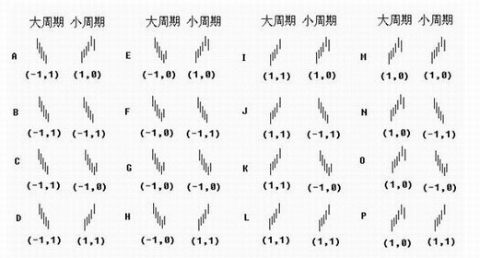
周线
日线
当然，用巨大的计算机，我们可以实时监控所有股票的病情。注意，每一种状态后并不是随机到任何另一种状态的，可变的状态是极为有限的，从中，可以分析出可能变化状态中出现最大可能赢利的转折状态，这种转折是必然的。然后用大型的机器监控所有股票，在相应的状态买入，相应的状态卖出，一部自动赚钱的永动机器就构造成了。
次恶劣的是周线是（-1，1），日线也是（-1，0）
周线
日线
关于那些状态的转折效率是最高的，这是一个纯粹的数学问题，知识是有力量的，这就是一个例子。
目前，首要等待的就是日线出现（-1，0）的信号，而如果这信号出现时，周线还能保持（-1，0），那么就会出现第四恶劣的情况，也就是有可能出现转机的情况，
当然，对于一般人来说，完全没必要去制造这样的机器，研究这样的问题。因为我们完全可以只关心三个连续的级别，例如，1、5、30分钟，然后这就对应着64种状态，这里，就和易经联系上了，很多人用易经研究股票，都是糊涂一通，其实，真要用易经研究，就从这下手，这才是正道，这个以后慢慢说。
为了记录，我们可以随时给大盘开一个即时的病情记录，这个记录是一个矩阵，按1、5、30、日、周、月、季、年的级别分类，这矩阵有8行，每一行就是对应级别的状态数组，这矩阵可能的情况就有4的8次方个，一个相当大的数字，代表了走势所有可能的状态，也就是所有病的状态。
可能不少人对日分型、周分型，这笔那笔地搞得晕，这其实是最简单的情况了，现在很少有好的中医，因为学医的看到这生那克的，那里这表的都晕了，所以中医的前途堪忧。不是中医有什么大问题，而是现在笨人、一根筋的人太多了。
当然，光是笔这重表里关系，不足以精确地诊断市场走势，这就象光搞清楚肺和大肠的关系，是治不好人的。可能在这重关系中的未病，站在别的关系下就看出已病来了。因此，必须再研究另外的表里关系。
更重要的是，不同的表里关系，之间还是有生克关系的，就如同中医里不同系统间的生克关系一样，只有在这个层面上，才能算初步沾了一点诊断的边。
走势结构的两重表里关系1(续2)

Slide 16
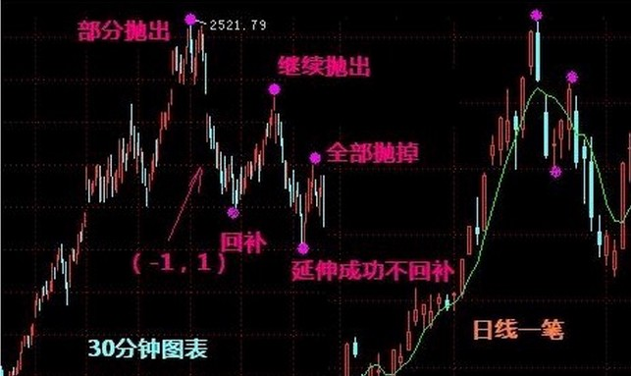
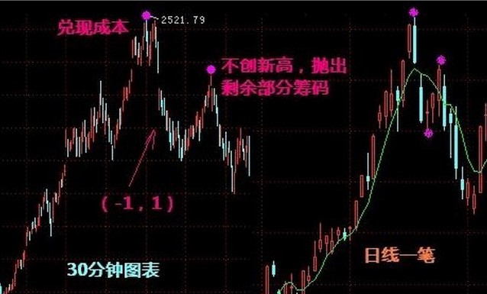
显然，所有问题都集中在（1，0）或（-1，0）之后怎么办，如果这两种情况后只有一种情形，那当然不错，可惜这世界没有这么简单，（1，0）或（-1，0）之后，都有（1，1）、（-1，1）两种可能。
二、如果你震荡操作水平比较好，就利用（1，0）后必然出现的震荡进行短差操作，由于都是先卖后买，所以如果发现市场选择了（-1，1），那么最后一次就不回补了，完全退出战斗。
以（1，0）为例子，（-1，0）的情况反过来就是。（-1，0）这个信号是绝对明确，毫不含糊的，任何人都可以唯一地去确定。那么，一个同一的信号，对于不同的人，处理的方法是不同的，这和每个人的水平相关：
注意，利用短差操作时，一定要分析好这个（1，1）到（1，0）所对应的走势类型，例如一个周线上的（1，1）到（1，0），必然对应着一个小级别的上涨，至于这个级别是1分钟还是5分钟、30分钟，那看具体的图形就一目了然了。
一、如果你震荡操作的水平一般，而又胆子比较小，又没时间、跑道，喜欢落袋为安的，那么：
一个足够周期的（1，1）后出现（1，0），例如周的或日的，这意味着已经有足够的获利空间，这时候，最简单的作法就是把成本先兑现出来，留下利润，让市场自己去选择，不费那个脑子了。
如果出现（-1，1）
剩下的筹码可以这样操作，就是如果出现（-1，1），那么意味着低周期图上肯定也出现（-1，1），那么在这个向下笔结束后回来的向上笔只要不创新高，就可以把剩余筹码扔掉。例如周的，你可以看日或者30分钟周期的低周期。当然，还可以直接就看周的5周均线，只要有效跌破就走，这可能更简单。
低周期图
（1，0）的出现，有两种可能的情形，一、该对应的上涨出现明确的背驰完全地确认结束，那么整个震荡的区间，就要以上涨的最后一个中枢为依据，只要围绕着该区间，就是强的震荡，否则，就肯定要变成（-1，1）了，就是弱的震荡了。弱的震荡，一般一旦确认，最好还是不参与。等出现（-1，0）再说了。
三、如果市场最终选择（1，1），那么这个（1，0）区间就有着极为重要的意义。这区间上下两段的（1，1），就可以进行力度比较，一旦出现后一段力度小于前一段，就是一个明确的见顶信号，然后根据对应的走势类型进行区间套定位，真正的高点就逃不掉了。
上面，把可能的操作进行了分类说明，方法不难，关键是应用时得心应手，这可不是光说就行的。最终能操作到什么水平，就看各位自己磨练的工夫了。
走势结构的两重表里关系2

Slide 17
如果后面包括d+e+f延伸出9段，然后又直接上去了，划分中，必须首先保证5分钟中枢的成立。换言之，划分的原则很明确，就是必须保证中枢的确立，在这前提下，可以根据结合律，使得连接中枢的走势保持最完美的形态。
走势结构，最重要的就是有中阴部分的存在。有人可能认为，中阴存在是理论不完善的结果，其实，这是典型的一根筋思维，对于这种思维，世界就是机械的，任何时候都只有一个机械精确的结果，而实际上，世界更多是量子化的，是测不准的，中阴的存在恰好客观地反映了走势的这种特性。
f是类背驰后的回调，这时候，就可以马上构成一个1分钟的中枢，然后后面直接继续上涨，构成1分钟的上涨是完全合理的。因为，最终的划分，就必须把a+b+c+d+e给拆开了。
一个线段性类上涨类背驰后，必然首先出现一个1分钟的中枢，也同时进入一种中阴状态，
中阴状态的存在，反映了行情走势生长阶段的未确定性，这种未确定性，不会对操作有任何的影响，因为中阴状态都可以看成是一个中枢震荡的整理，根据中枢震荡的操作就可以了。
a+b+c+d+e是一个线段类上涨
e
f
g
h
很多人，一碰到中阴状态就晕，因为这时候，你不能对走势给出明确的划分。注意，这里不是指同级别的划分，而是一般性的划分。例如，一个线段性类上涨类背驰后，必然首先出现一个1分钟的中枢，也同时进入一种中阴状态，但你不能说这走势必然就是1分钟类型的，因为，最极端情况下，两个年中枢之间也可以是一个线段连接，甚至就是缺口连接，这在实际上都是完全可能发生的。因此，理论必须包括这些情况，而且这些情况太常见了，并不是一个古怪的问题。
d
c
一般划分中，如果中阴状态中从前面的背驰点开始已经构成相应的中枢，例如在a+b+c+d+e+f后又有g\h，f\g\h构成1分钟中枢，那么整个的划分就可以变成a+b+c+d+e+（f+g+h），这样，原来的线段类上涨就可以保持了。
b
根据结合律，连接中枢的走势，并不一定是完全的趋势类型，也就是说，一个线段类上涨后，可能第二类类中枢就消融在中阴状态的那个中枢里了。也就是说，a+b+c+d+e+f= a+b+c+（d+e+f），a+b+c+d+e是一个线段类上涨，c+d+e的重合部分构成最后的一个类中枢
a
另外，根据结合律，连接中枢的走势，并不一定是完全的趋势类型，也就是说，一个线段类上涨后，可能第二类类中枢就消融在中阴状态的那个中枢里了。也就是说，a+b+c+d+e+f= a+b+c+（d+e+f），a+b+c+d+e是一个线段类上涨，c+d+e的重合部分构成最后的一个类中枢，f是类背驰后的回调，这时候，就可以马上构成一个1分钟的中枢，然后后面直接继续上涨，构成1分钟的上涨是完全合理的。因为，最终的划分，就必须把a+b+c+d+e给拆开了。
有了这个必然的结论，对于任何走势，其后的走势都有着必然的预见性，也就是其后走势的级别是至少要大于目前走势的级别。这里，一个很关键的问题就是，这个大的走势级别的第一个中枢震荡的位置，极为关键，这是诊断行情的关键。
因此，一般划分中，如果中阴状态中从前面的背驰点开始已经构成相应的中枢，例如在a+b+c+d+e+f后又有g\h，f\g\h构成1分钟中枢，那么整个的划分就可以变成a+b+c+d+e+（f+g+h），这样，原来的线段类上涨就可以保持了。
首先，任何一个后续的更大级别中枢震荡，必然至少要落在前一走势类型的最后一个中枢范围里，这是一个必然结论。换言之，只要这中枢震荡落在最后一个范围里，就是正常行为，就是正常的，也就是说，这种中阴状态是健康的。
如果后面包括d+e+f延伸出9段，然后又直接上去了，划分中，必须首先保证5分钟中枢的成立。换言之，划分的原则很明确，就是必须保证中枢的确立，在这前提下，可以根据结合律，使得连接中枢的走势保持最完美的形态。
但，一旦其中枢震荡回到原走势类型的第二甚至更后中枢里，那么，对应的中阴状态就是不健康的，是危险的，而原来走势的最后一个中枢，就成了一个关键的指标位置。
由此可见，因为划分中的这种情况，我们就很明确地知道，走势的最大特点就是，连接中枢的走势级别一定小于中枢，换言之，一个走势级别完成后必然面临至少大一级别的中枢震荡。例如，一个5分钟的上涨结束后，必然至少要有一个30分钟的中枢震荡，这就是任何走势的必然结论，没有任何走势可以逃脱。
注意，危险是相对的，对于原下跌走势的中阴危险，就是意味着回升的力度够强，对多头意味着好事情。
结合分型，例如，一个日分型的出现，意味着笔中对应的小级别走势里出现大的中枢，因此，这个分型对应的中枢位置，就很关键了，这几乎决定了这分型是否是最后真正的顶或底。
走势结构的两重表里关系3

